Slide 1
Зонування приміщення групи “КАЛИНКА”
та змістовне наповнення ігрових осередків

Slide 2
Характеристика проєкту :
Тип проєкту: творчо-пізнавальний
Проблема:
• недостатня організація простору в ігровій кімнаті
• відсутність різноманітності в ігрових осередках
• обмежений доступ до ігрових матеріалів
Мета:
Створення оптимального середовища для розвитку дітей середньої групи № 1 шляхом зонування приміщення та організації предметно-ігрових осередків, який буде сприяти їхньому всебічному розвитку.
За тривалістю: довготривалий
Учасники проєкту:
•вихователі групи
•діти середньої групи
• батьки вихованців
База реалізації: ЗДО №30 середня група №1 “Калинка”

Slide 3
Завдання проєкту
Створити план-схему зонування приміщення групи
Розставити меблі та ігрове обладнання, відповідно до план-схеми, забезпечивши зручність та безпеку для дітей
Наповнити ігрові осередки дидактичними матеріалами та іграшками, які стимулюють пізнавальну, мовленнєву, творчу активність дітей
Створити умови для розвтику самостійності, ініціативності та творчості дітей
Очікувані результати:
﻿﻿Створення комфортного та безпечного простору для всебічного розвитку дітей
﻿﻿Підвищення пізнавальної активності та мотивації до навчання
﻿﻿Розкриття креативності, творчого потенціалу у дітей
﻿﻿Розвиток навичок спілкування та співпраці
﻿﻿Формування у дітей позитивних емоцій та почуття приналежності до групи

Slide 4
Етапи реалізації:
Підготовчий;
Мета: Визначити завдання, зміст та форми діяльності дорослих та дітей, направлені на реалізацію проєкту.
Завдання:
﻿﻿Визначити бюджет проєкту;
﻿﻿Розробка план-схеми групової кімнати;
﻿﻿Складання списку необхідних меблів, обладнання та матеріалів для освітньо-навчального процесу.
Підсумковий;
Мета: Узагальнити та систематизувати знання,
уміння і навички, набуті дітьми протягом попередніх етапів проєкту
Задання:
﻿﻿Порівняльний аналіз результатів зрізів набутих знань дітьми в процесі проєкту;
﻿﻿Аналіз ігрового та навчально-дидактичного обладнання
Практичний;
Мета: Сприяти практичному застосуванню набутих на підготовчому етапі
знань, умінь і навичок в процесі різних видів діяльності.
Завдання:
﻿﻿Оформлення осередків для освітньо-навчального процесу;
﻿﻿Проводити заняття, ігри, бесіди, розігрування ігрових ситуацій в ігрових, освітньо-навчальних осередках;
﻿﻿Заохочувати оригінальність ідей, вигадку, інтерес до відкритів.
﻿﻿Розширити уявлення про особистості стосунків дітей та дорослих.

Slide 5
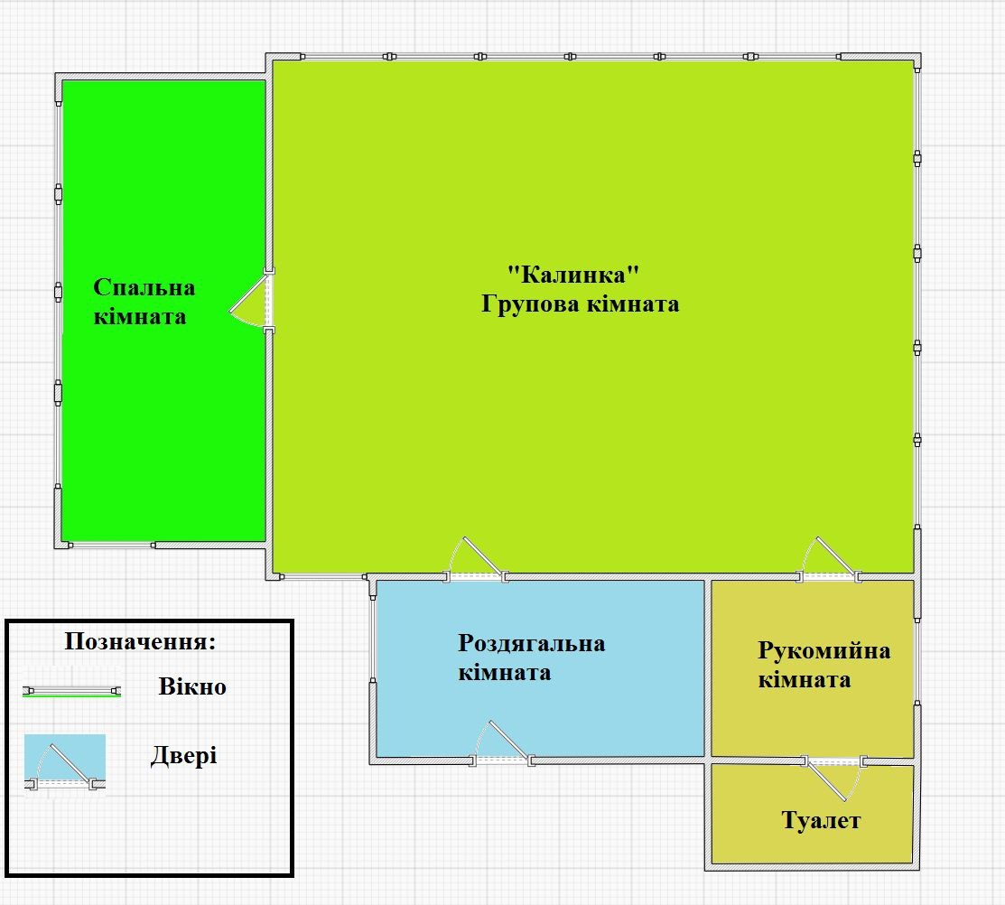

Slide 8
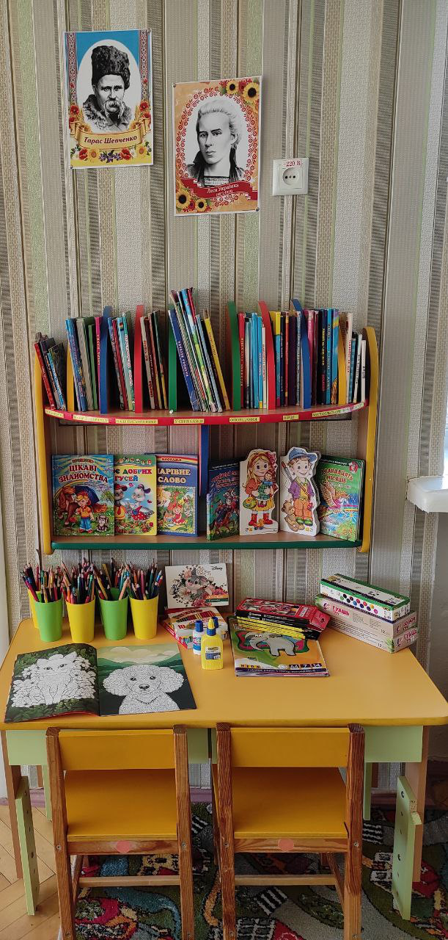
Ігрові осередки
Осередок книги
Осередок СХД

Slide 9
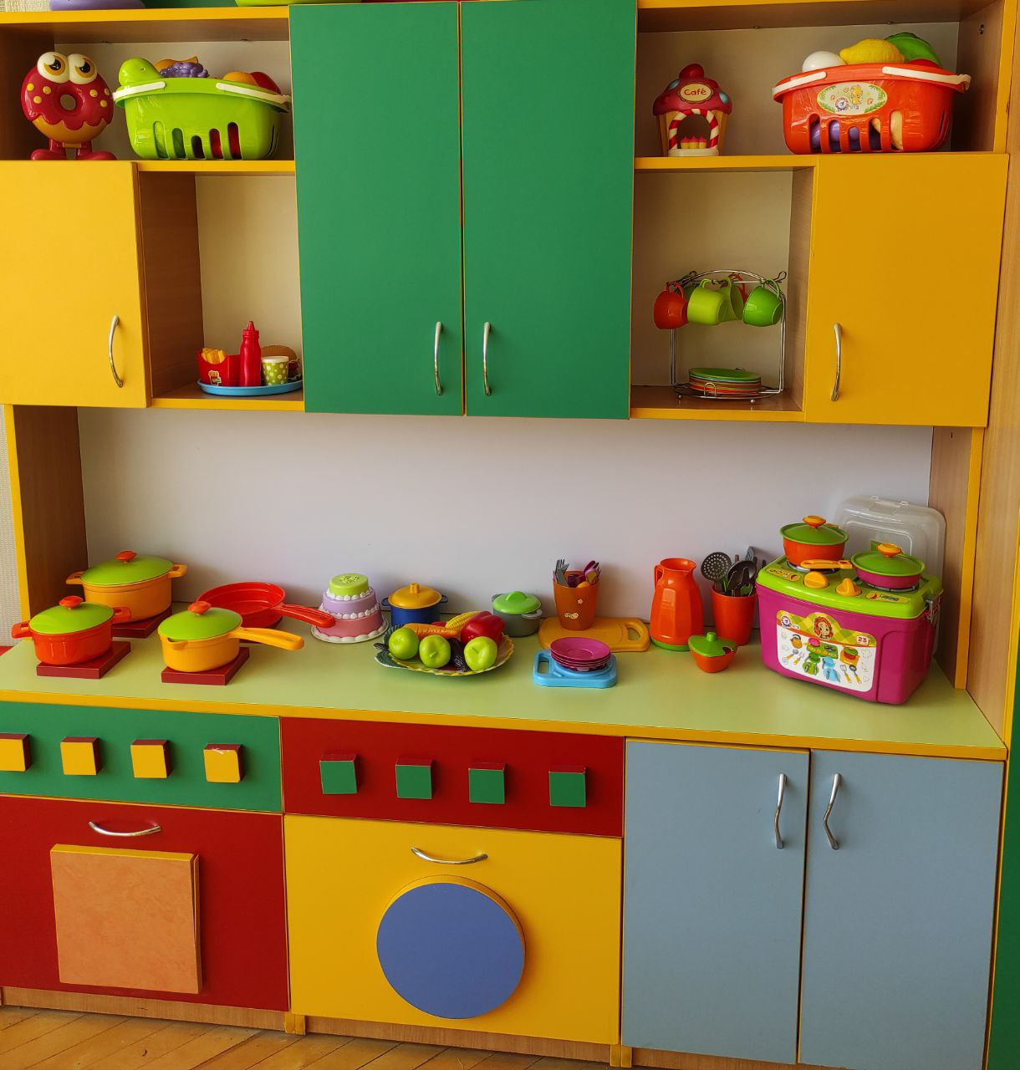
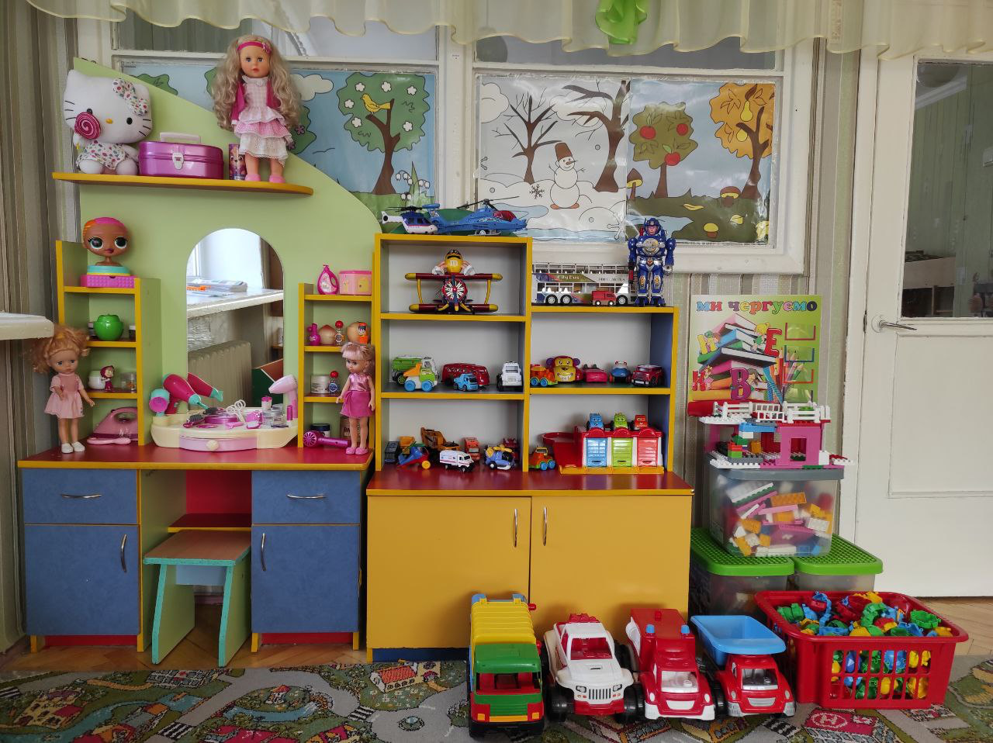
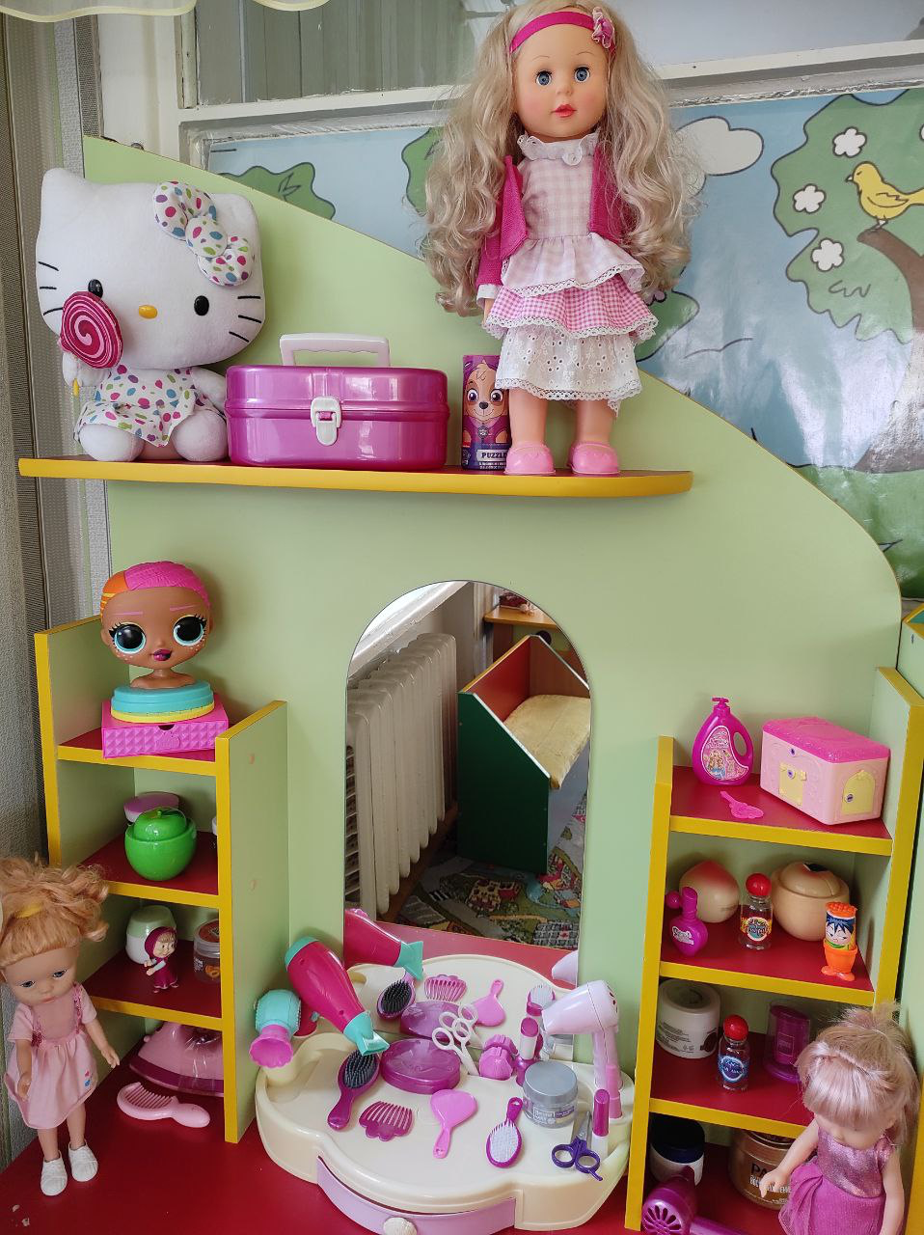
Осередок ігрової діяльності
Сюжетно рольова гра :
"Перукарня",
"Транспорт",
" Кухня "

Slide 10
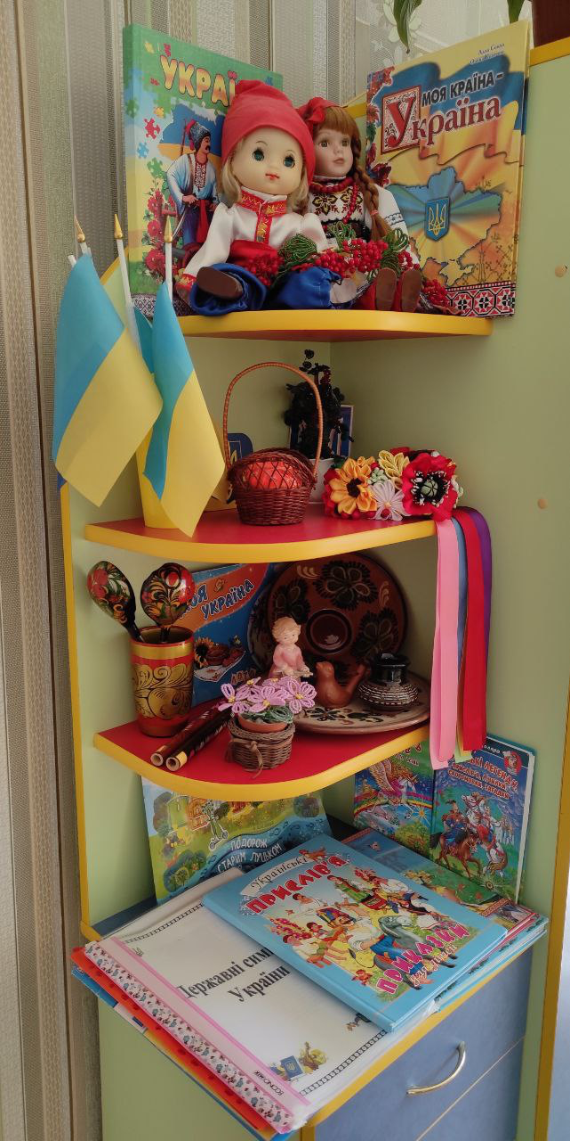
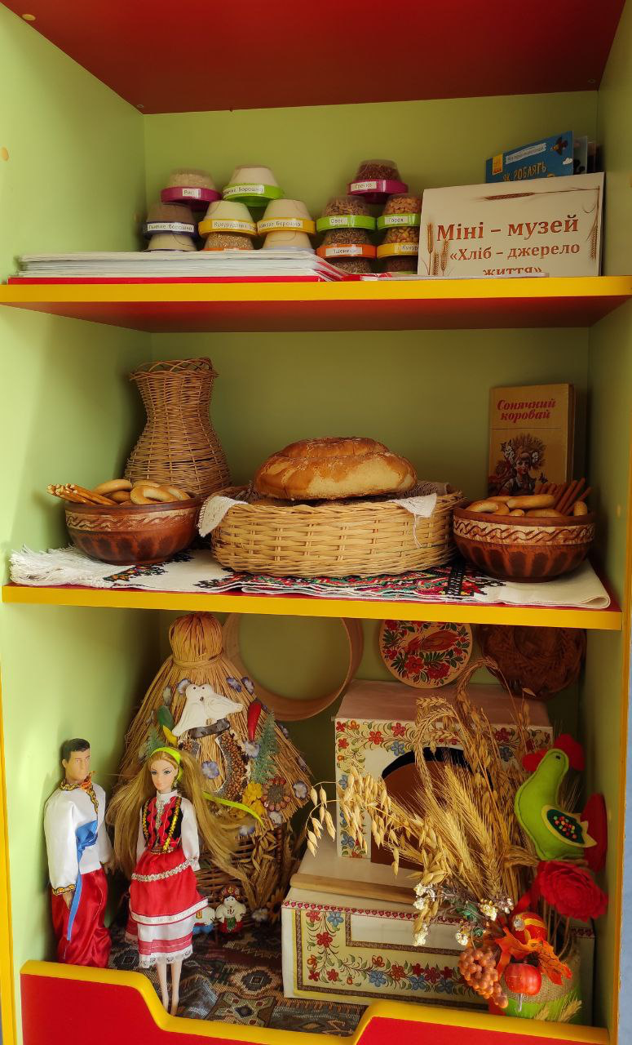
Етнографічний осередок

Slide 11
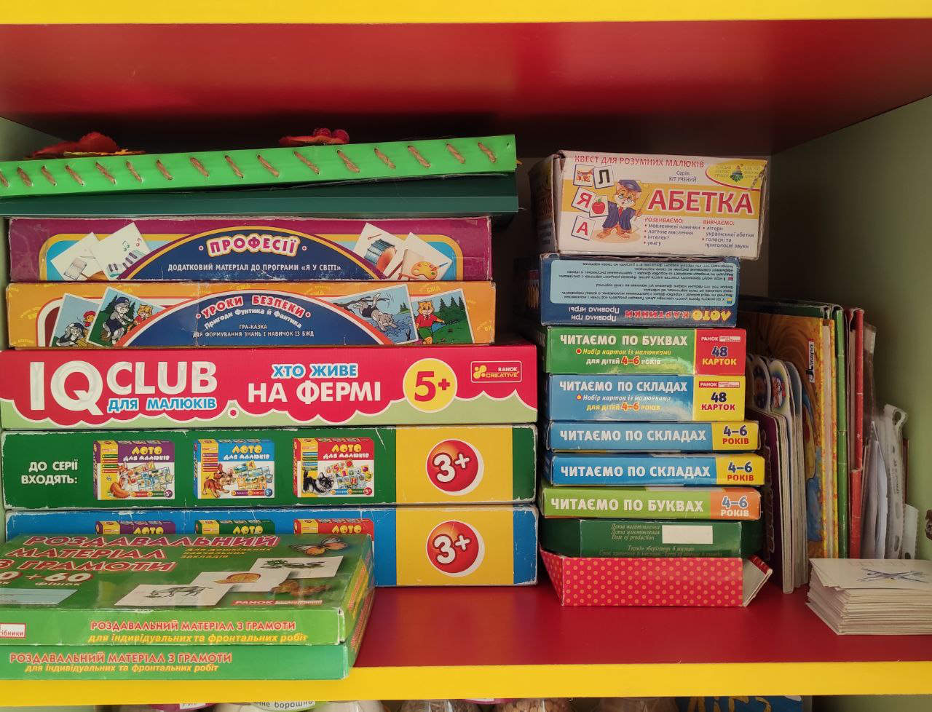
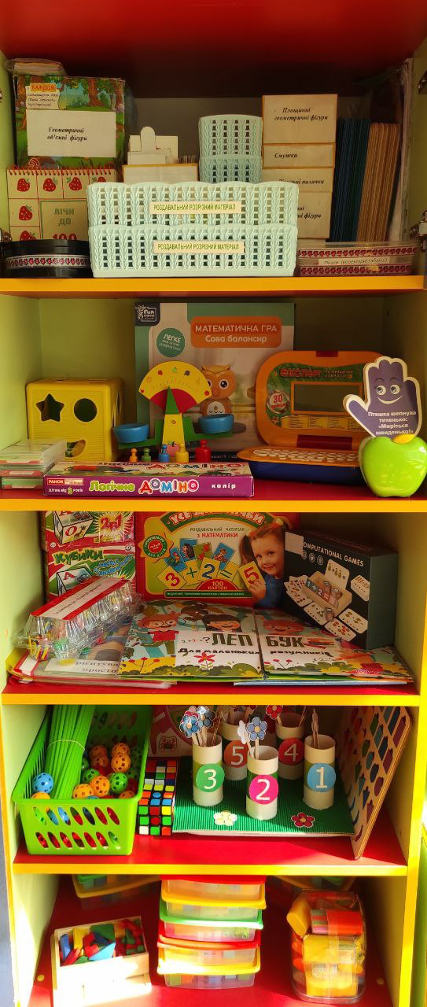
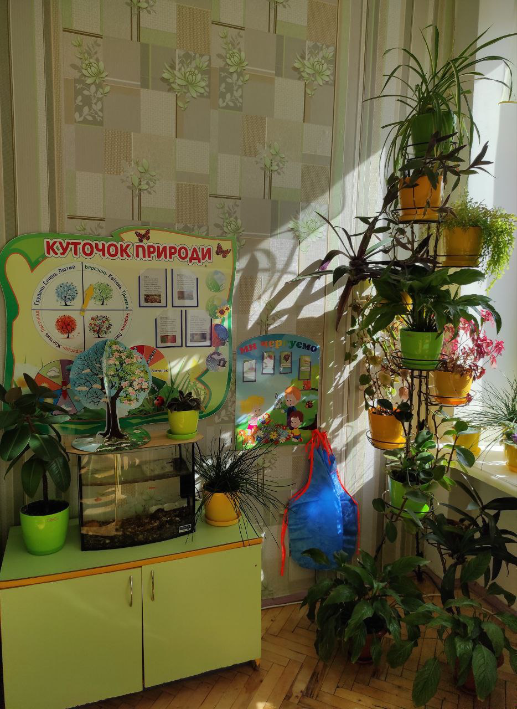
Осередок природи і дослідництва
Комунікативний осередок
Сенсорно-пізнавальний осередок

Slide 12
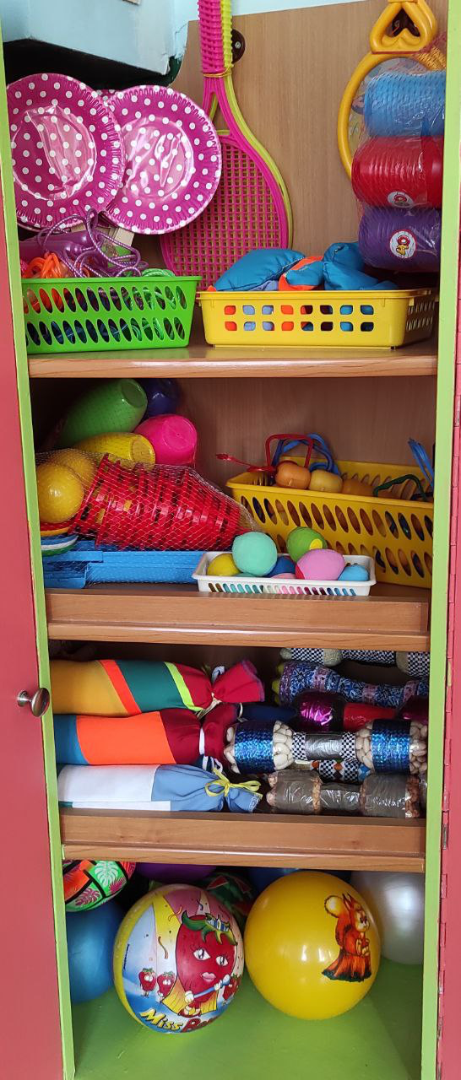
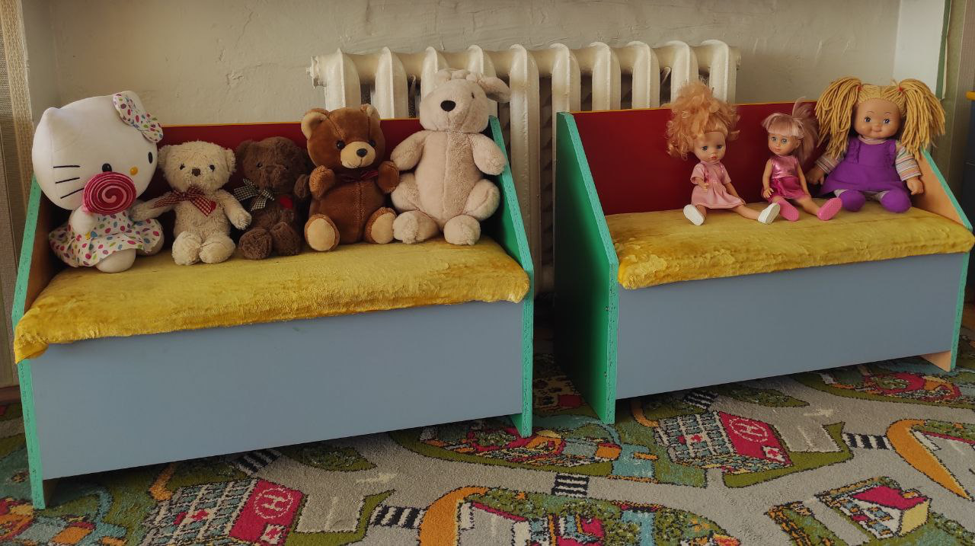
Спортивний осередок
Осередок відпочинку

Slide 13
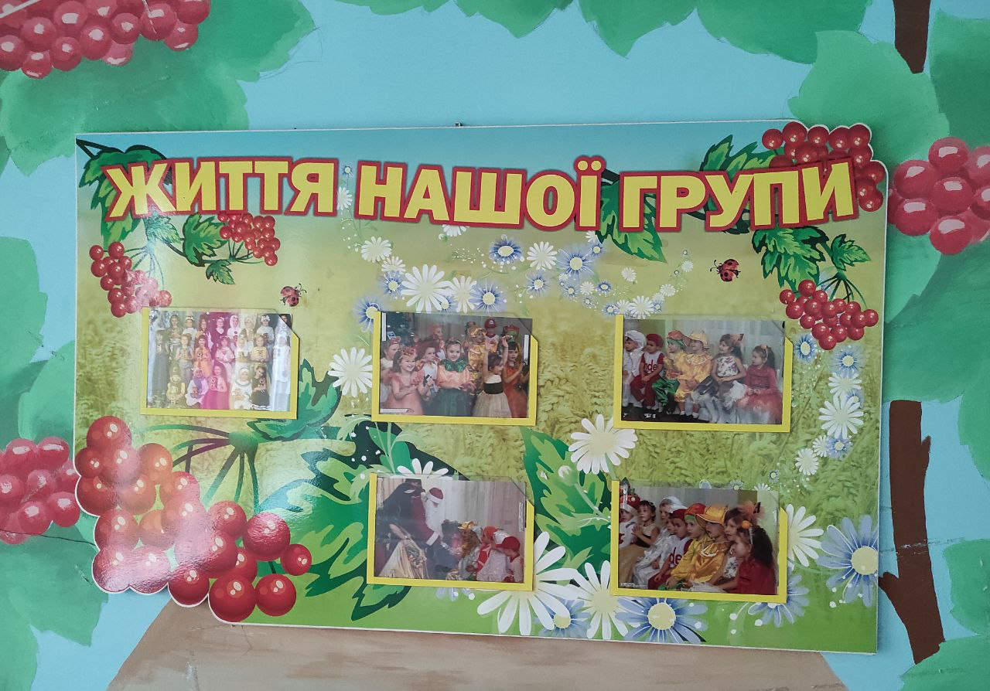
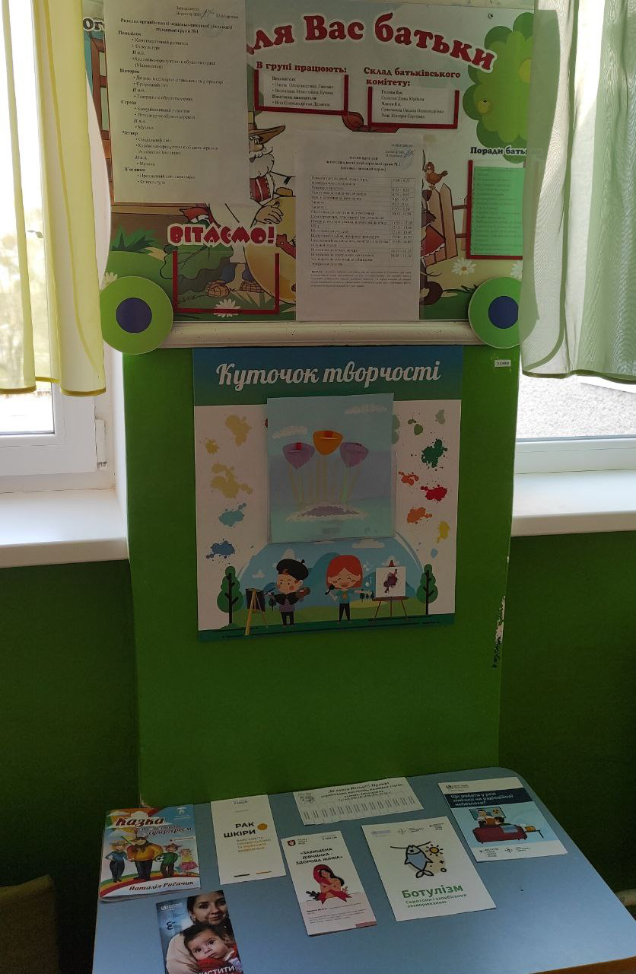
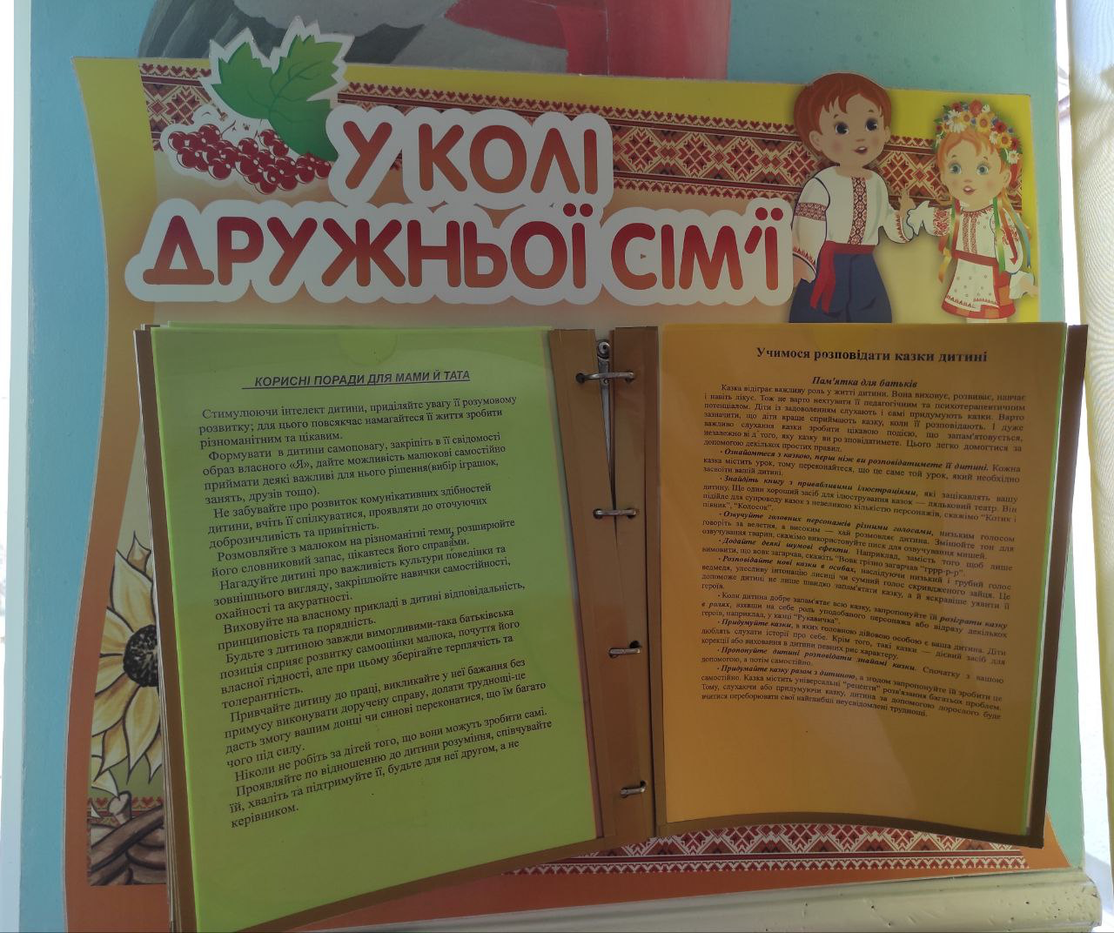
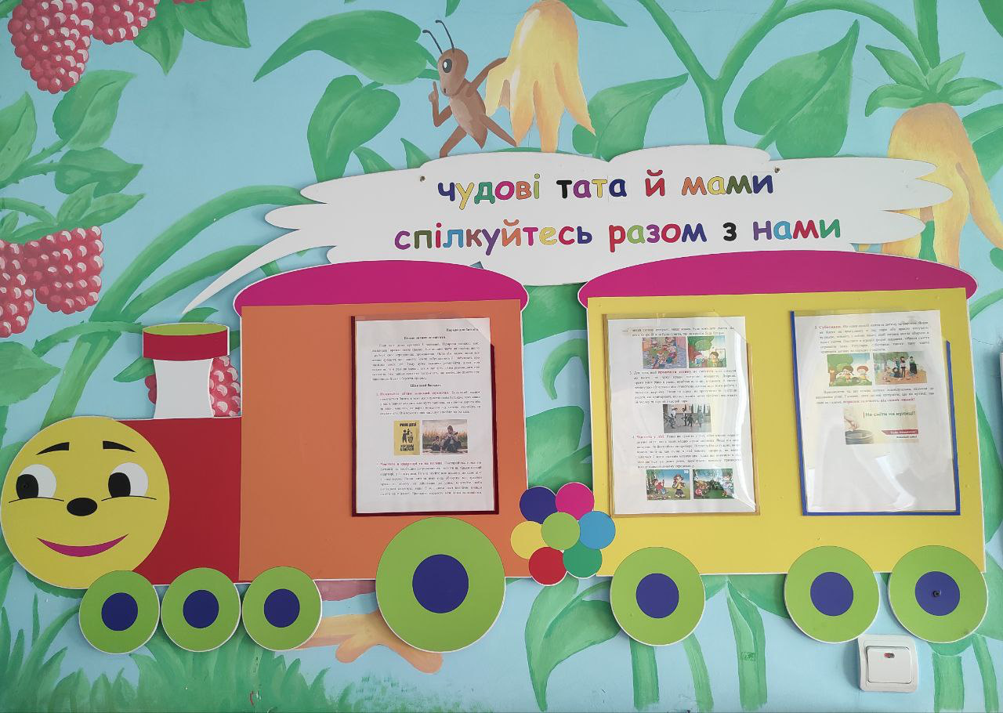
Осередок співпраці з батьками

Slide 14
Висновок
Під час реалізації проекту виявлено, що насиченість предметно ігрового обладнання групи "Калинка" становить:
осередок книги 75%
сенсорно-пізнавальний осередок 80%
осередок СХД 90%
етнографічний осередок 75%
комунікативний осередок 60%
осередок природи і дослідництва 72%
осередок сюжетно-рольової гри 85%
спортивний осередок 80%
осередок співпраці з батьками 70%
Перспективи розвитку:
﻿﻿ Залучення батьків та дітей до оформлення групових кімнат
﻿ Оновлення та поповнення дидактичних матеріалів та іграшок в осередках групи

